Slide 1

Impact des comorbidités sur l’histoire naturelle de la BPCO
U 1046
Christian PREFAUT
AFMP ISPAHAN Avril 2015

Slide 2
Broncho-Pneumopathie
Chronique Obstructive
Mal d’apparition progres que l’on peut traiter et prévenir
Limitation débits bronchiques
Réponse inflammatoire liée aux partic nocives : TABAC
Répercussion systémiques
ATS/ERS Task Force, ERJ 2004;23:932-946, Gold 2011

Slide 3
Répercussions systémiques ?
ou comorbidités ?
En fait on peut définir 3 types de relations :
  Des malad secondaires : HTAP, ICDt, fonte musc…
  Mêmes fact risque+++ : tabac et mal isch, sédentarité et obésité…
  Maladies associées : anémie, diabète..
Pour simplifier nous parlerons globalement
de comorbidités

Slide 4
Quelle est la prévalence des
comorbidités dans la BPCO ?

Slide 5

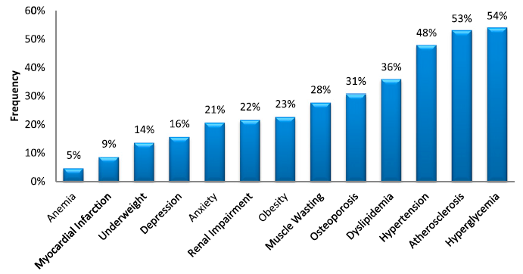





Comorbidités et BPCO
42% des patients ont une fonte
de la masse musculaire
213 patients : 97,7 % au moins 1 comorbidité
53,5 % au moins 4 comorbidités
Vanfleteren and coll. AJRCCM 2013
Notes:
97 % des patients ont au moins 1 comorbidité, ce qui est considérable mais vrai dans toutes les maladies chroniques. Elles vont des problèmes cardiaques aux psychologiques. Nous nous insisterons sur les comorbidités cardio-vasculaires (plus de 50 % des patients et à la perte de masse musculaire retrouvée chez 30% de ces derniers.
5

Slide 6
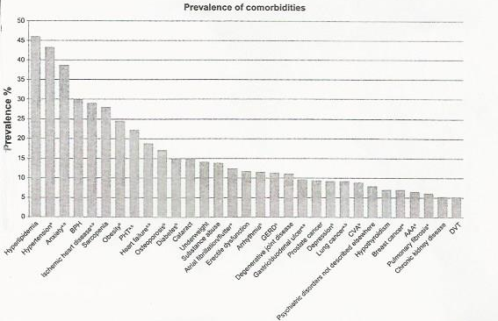




Comorbidités et BPCO
Calculée sur 25 études de la littérature
Nombre moyen comorbidités/patient n=9
Smith et Wrobel IJ COPD 2014

Slide 7
Comorbidités et histoire naturelle BPCO
Sur la qualité de vie
La QV diminue avec le nombre de comorbidités
3 ou + Cmbdt retentissent plus sur QV que VEMS
NHANES (>40000 patients) 1 Cmbdt supl dim QV de 43%
Smith et Wrobel IJ COPD 2014

Slide 8
Comorbidités et histoire naturelle BPCO
Sur les exacerbations
Sur les hospitalisations
Le nombre de comorbidités augmente :
    le risque d’exacerbation
    le risque d’hospitalisation
    la longueur de l’hospitalisation
    la mortalité au cours ou au décours de celle-ci
Smith et Wrobel IJ COPD 2014
Molinari et al IJ COPD in press 2015

Slide 9
Comorbidités et histoire naturelle BPCO
Sur la mortalité
TORCH study : Les principales causes de mortalité de la
BPCO sont les mal cardio-vasculaires et le K du poumon
ECLIPSE study :
    Mortal x 2 (100%) si nb cmbdt 3 vs 1
    Si ICCh risque x 90%
    Si diabète risque x 70%
Mc Garvey et al Thorax 2007
Miller et al Resp Med 2013

Slide 10
Les principales comorbidités
Maladies cardiaques ischémiques
La prévalence des MCI varie de 16 à 54%
Les fct de risque sont communs (tabac, sédentarité..)
L’inflammation chr induit artériosclérose et dysfonction endothéliale
L’assoc BPCO/MCI la QV et la mortalité
Smith et Wrobel IJ COPD 2014

Slide 11

Les principales comorbidités
L’insuffisance cardiaque chronique
La prévalence de l’ICC varie de 5 à 25%
Elle la mortalité de la BPCO de 90%
Les fct de risque sont communs (âge, tabac,..)
Prévalence de l’HTA et des MCI
Les exacerbations rôle favorisant +++ (IVDt…)
Halpin et al Lung 2011
Miller et al Resp Med 2013

Slide 12

Les principales comorbidités
Fonte, dysfonction musculaire et dénutrition
masse musc 15% BPCO mod, 50% sévère
plus fréquente femmes vs hommes
La mortalité 60% si IMC < 20KG/M2
Rôle inflammation+++, exacerbations…
Association+++ avec ostéoporose
Schols et al AJRD 1993
Vestbo et al AJRCCM 2006

Slide 13
Muscles cuisse, VEMS, et survie
Survie à 5 ans
1.0
0.9
VEMS < 50%
Surf.cuisse > 70cm²
0.8
0.7
Probability of surviving
0.6
0.5
0.4
VEMS < 50%
Surf.cuisse < 70cm²
0.3
0
500
1000
1500
2000
Time (days)
Marquis et al. AJRCCM 2002

Slide 14
Les principales comorbidités
Maladies métaboliques
Préval Obés 25%, dyslipid 36-52%, HTA 32-55%
Préval Σd métab 30-50%, DTII 10-20%
Augmente mortalité BPCO 10-15%
Rôle du tabac Fumeurs risque x 2 vs NF
Rôle de l’inflammation ( insulino résistance)
Mannnino et al ERJ 2008
Watz etv al Chest 2009
Feary et al Thorax 2010

Slide 15
Les principales comorbidités
Le cancer du poumon
Prévalence K poum 4 fois sup BPCO vs popul gén
Mortalité 3 ans 85% K/BPCO vs 74% popul gén
Diagn svt tardif, pdt une hospit pour exacerbation
Importance des Fct génétiques
Rôle de l’inflammation
Kiri et al Prim care R J 2010
Molinari et al JI COPD 2015

Slide 16
Les principales comorbidités
Anxiété et dépression
Prévalence anxiété 10-55%, dépression 8-80%
La dépression est plus fréquente BPCO vs autres M Ch
AD QV et exo cap, exacerb et mortalité
Rôle de l’inflammation, l’hypoxie et tabac
Smith et Wrobel IJ COPD 2014

Slide 17
La conduite à tenir
Rechercher les principale comorbidités
Compétence en médecine interne
Cardio-vasculaires, incontournables, rôle réhab.
Fonte et dysfonction musculaire, réhab. indispensable
Cancer bronchique, toujours y penser
Maladies métaboliques, améliorées par réhab.
Anxiété-dépression mineure, réhab.

Slide 18
La conduite à tenir
A propos du TT des MCV chez le BPCO
Les ß bloquants sélectifs :
    ne sont pas contre indiqués
    Semblent l’esp de vie des BPCO
Les statines sont indiquées :
  à côté de l’effet hypocholestérolémiant
  effet anti inflammatoire et antioxydant
Stefan et al Thorax 2012
Janda et al Chesr 2009

Slide 19
Comorbidités et réhabilitation
Utile ?
Les facteurs communs BPCO/Comorbidités
      Sédentarité
      Fonte et dysfonction musculaire
      Comportements défavorables
      …
Utilité de la réhabilitation démontrée dans
      Les maladies cardio-vasculaires
      Les maladies métaboliques
      Les exacerbations qq soit origine
      …
OUI

Slide 20
Comorbidités et réhabilitation
Particularités et résultats
Les exercices en piscine sont plus efficaces que
ceux réalisés en gymnase chez BPCO avec comorbidités
la réhab diminue la rigidité vasculaire (Mal CV)
Le prog complet réhab diminue anxt et dépression
McNamara et al ERJ 2013

Slide 21
Conclusions
97,7% des BPCO ont au moins 1 comorbidité dont le
nombre moyen par patient est de 9
Elles facilitent les exacerbations, donc les
hospitalisations et la mortalité
L’inflammation rôle important, comme comportements
Elles doivent être recherchées systématiquement
Leur TTT a un effet positif sur la BPCO et vice versa
La réhabilitation participe à leur stabilisation

Slide 22
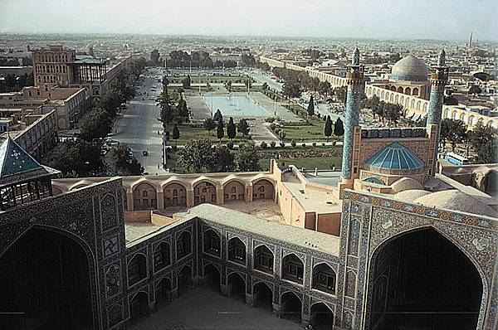
Merci pour votre attention

